Slide 1


Reconnaissance des émotions dans les visages
Projet de Fin de Module
Master big data & aide à la décision
Réalisé par:
EL HAMID Youssef
KOUALIL Mohammed
Encadré par:
Mr. EL HADFI Youssef
Année universitaire:2023/2024

Slide 2
Plan :
01
02
Introduction
Contexte général
04
Résultats et interprétations
03
Approches basée sur CNN
05
Conclusion

Slide 3
01
Introduction

Slide 4
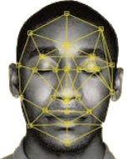
Introduction
Les visages sont le miroir de nos émotions, un langage universel que l'informatique apprend à décoder. La reconnaissance des émotions dans les visages, fusion de la vision par ordinateur et de l'intelligence artificielle, révolutionne notre compréhension des interactions humaines.

Slide 5
02
Contexte général

Slide 6

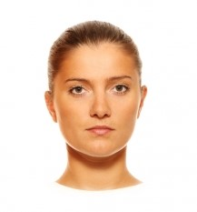




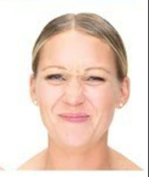
Contexte général
Le projet de reconnaissance des émotions dans les visages, à l'intersection de la vision par ordinateur et de l'intelligence artificielle, répond à la demande croissante de technologies empathiques. Notre initiative se concentre sur le déchiffrage des expressions faciales humaines, en mettant particulièrement l'accent sur 7 classes émotionnelles :
Reconnaissance des émotions
neutre
Colère
surprise
tristesse
bonheur
Peur
Dégoût

Slide 7
L'importance de la Reconnaissance des Émotions dans les Visages
Santé Mentale
Compréhension Humaine Améliorée
Interaction Homme-Machine
Marketing et Expérience Client
Évolution des Relations Sociales

Slide 8

Solution adoptée
L'utilisation de réseaux de neurones convolutionnels (CNN)
Hyperparamètres optimisés
Diminuer le taux d’erreur
Augmenter la précision

Slide 9
03
Approches basée sur CNN

Slide 10
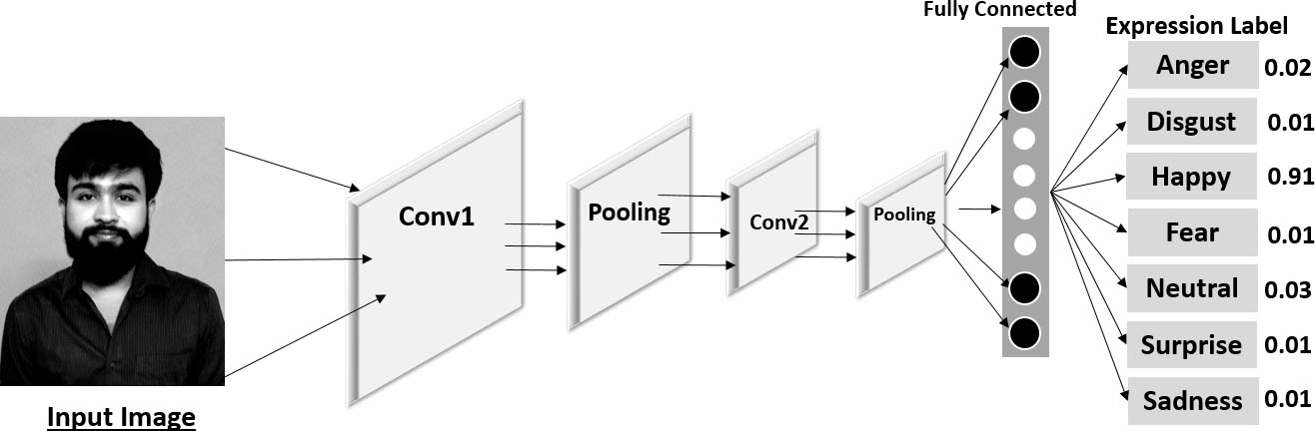
Conception
Notre approche, basée sur des images en entrée de 48 x 48 pixels en mode niveaux de gris , met en œuvre des techniques avancées telles que les couches de convolution, les activations ReLU, le max pooling, les couches fully connected, et le dropout .
48 x 48
Relu

Slide 11
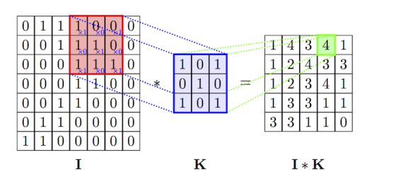
convolution
48 x 48
Relu

Slide 12
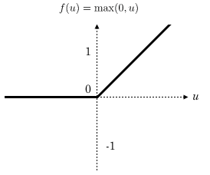
activations ReLU
48 x 48
Relu

Slide 13
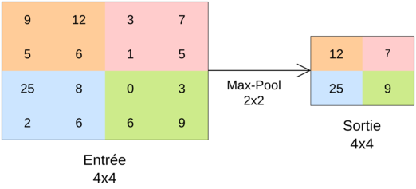
max pooling
48 x 48
Relu

Slide 14
Architecture CNN utilisée.
couche | fonction d’activation | valeur
conv2d_1 | Relu | filtres=64 size_filres=(3,3) img_input=(48, 48)
conv2d_2 | Relu | filtres=64 size_filres=(3,3)
dropout | None | dropout = 0.5
conv2d_3 | Relu | filtres=64 size_filres=(3,3)
conv2d_4 | Relu | filtres=64 size_filres=(3,3)
max_pooling2d | None | size = (2,2)
conv2d_5 |  | filtres=128 size_filres=(3,3)
……………… ……………… | ………. ……… | ……………………………… ………………………………
flatten (Flatten) |  | unit = 1024
Dense | softmax | unit = 7
nous avons utilisé 14 couches de convolution 2D et 2 couches de max-pooling
Un taux de dropout de 0.5 a été appliqué pour réguler le modèle en désactivant aléatoirement des neurones
notre réseau neuronal artificiel (ANN) a été configuré avec une couche cachée contenant 128 neurones
3 couches entièrement connectées, et 1 couche de sortie
le nombre de neurones dans la couche d'entrée de l'ANN est de 1024

Slide 15
04
Résultats et interprétations

Slide 16
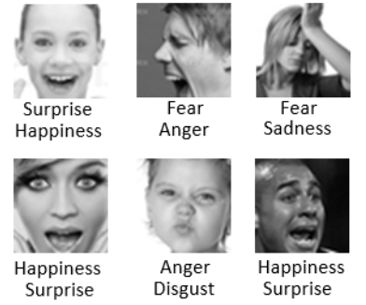
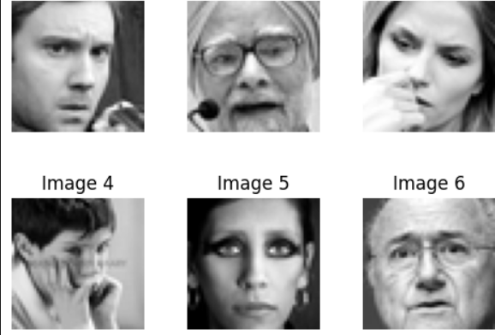
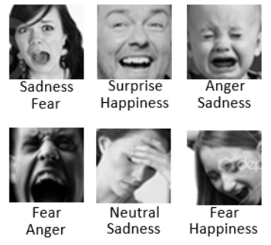
Collecte des Données
35 887 images
80% pour train
10% pour test
10% pour validation

Slide 17
Prétraitement des Données
Organisation des Données par 7 Classes : neutre, bonheur, surprise, tristesse, colère, dégoût, peur
Redimensionnement des Images : 48x48 pixels
Création de Lots (Batches) : batch = 64
Augmentation des données : la rotation, le décalage en largeur et en hauteur, la normalisation, la distorsion, le zoom, la retournement horizontal, et la méthode de
remplissage des pixels manquants

Slide 18
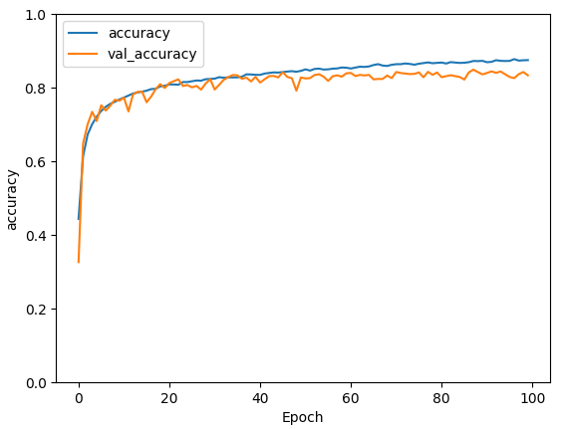
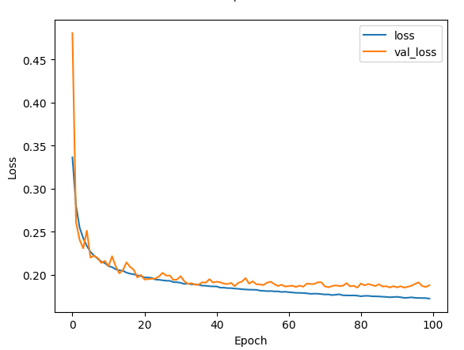
Résultats
Évolution Accuracy et Accuracy-validation
Évolution loss et loss-validation

Slide 19
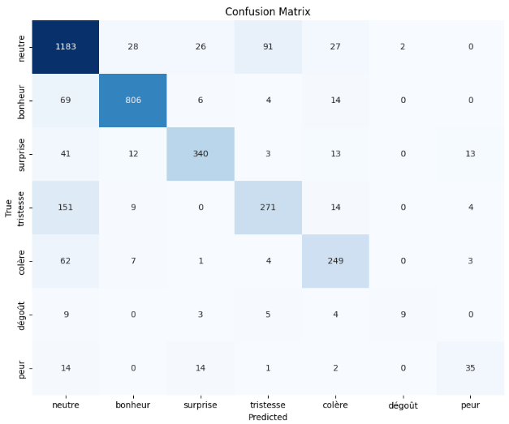
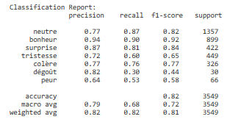
Évaluation des Performances
On trouve Accuracy = 82%

Slide 20
05
Conclusion

Slide 21
MERCI POUR VOTRE ATTENTION !

